Slide 1
Oportunidades para Investimentos na Indústria Química Brasileira
Porto Alegre – RS
28 de julho de 2014
Vicente Landim de Macêdo Filho

Slide 2
Estruturação da apresentação:
EMBRAPII
Instituto Nacional de Tecnologia
A Unidade EMBRAPII INT
www.int.gov.br

Slide 3
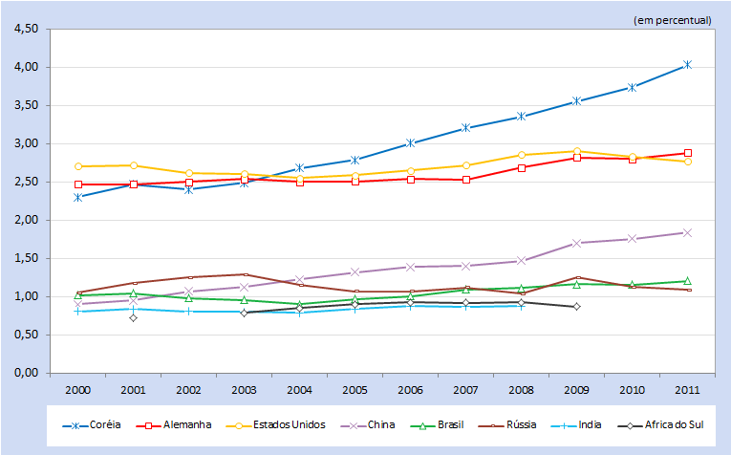
Evolução dos dispêndios em P&D como razão do PIB: 2000 - 2011
Mesmo com a crise, a maioria dos países desenvolvidos aumentou o dispêndio em P&D
Fonte(s): Organisation for Economic Co-operation and Development (OECD), Main Science and Technology Indicators, 2013/1 e Brasil: Coordenação-Geral de Indicadores (CGIN) - ASCAV/SEXEC - Ministério da Ciência, Tecnologia e Inovação (MCTI).

Slide 4
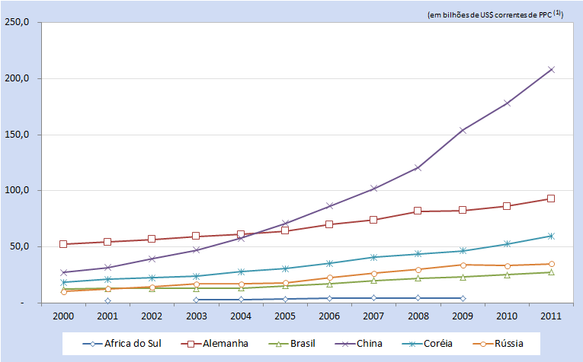
Os dispêndios globais de P&D na última década têm crescido mais rapidamente do que o PIB global, uma indicação de amplos esforços para tornar as economias mais intensivas em conhecimento e tecnologia
Fonte(s): Organisation for Economic Co-operation and Development (OECD), Main Science and Technology Indicators, 2013/1 e Brasil: Coordenação-Geral de Indicadores (CGIN) - ASCAV/SEXEC - Ministério da Ciência, Tecnologia e Inovação (MCTI).

Slide 5
Dispêndios nacionais em pesquisa e desenvolvimento (P&D) de países selecionados, 2000-2011
(em bilhões de US$ correntes de PPC)
País | 2000 | 2001 | 2002 | 2003 | 2004 | 2005 | 2006 | 2007 | 2008 | 2009 | 2010 | 2011
Africa do Sul | - | 2,3 | - | 2,7 | 3,2 | 3,7 | 4,1 | 4,4 | 4,7 | 4,4 | - | -
Alemanha | 52,3 | 54,4 | 56,7 | 59,4 | 61,3 | 64,3 | 70,1 | 74,0 | 82,0 | 82,4 | 86,3 | 93,1
Argentina | 1,5 | 1,4 | 1,2 | 1,4 | 1,6 | 1,9 | 2,3 | 2,7 | 3,0 | 3,5 | 4,0 | 4,6
Austrália | 7,9 | - | 9,9 | - | 11,7 | - | 15,5 | - | 19,1 | - | 20,6 | -
Brasil | 12,5 | 13,2 | 13,0 | 13,1 | 13,4 | 15,4 | 17,1 | 20,3 | 22,2 | 23,4 | 25,3 | 27,6
Canadá | 16,7 | 19,0 | 19,1 | 20,1 | 21,7 | 23,1 | 24,1 | 24,8 | 24,9 | 24,7 | 24,7 | 24,3
China | 27,2 | 31,7 | 39,6 | 47,1 | 57,8 | 71,1 | 86,6 | 102,3 | 120,7 | 154,0 | 178,2 | 208,2
Cingapura | 2,5 | 2,8 | 3,0 | 3,1 | 3,7 | 4,2 | 4,7 | 5,8 | 6,7 | 5,6 | 6,1 | 7,1
Coréia | 18,6 | 21,3 | 22,5 | 24,0 | 27,9 | 30,6 | 35,3 | 40,7 | 43,9 | 46,7 | 52,8 | 59,9
Espanha | 7,8 | 8,4 | 9,8 | 10,9 | 11,8 | 13,3 | 16,0 | 18,3 | 20,4 | 20,4 | 20,2 | 19,8
EUA | 268,1 | 278,2 | 277,1 | 289,7 | 300,3 | 325,9 | 353,3 | 380,1 | 406,3 | 405,1 | 408,7 | 415,2
França | 33,0 | 35,8 | 38,2 | 36,9 | 38,0 | 39,2 | 41,9 | 44,0 | 46,5 | 49,5 | 49,9 | 51,9
Itália | 15,2 | 16,8 | 17,3 | 17,3 | 17,5 | 18,0 | 20,2 | 22,3 | 24,1 | 24,5 | 24,5 | 24,8
Japão | 98,7 | 103,7 | 108,2 | 112,2 | 117,6 | 128,7 | 138,3 | 147,7 | 148,7 | 136,0 | 139,6 | 146,5
México | 3,4 | 3,6 | 4,2 | 4,4 | 4,7 | 5,3 | 5,5 | 5,7 | 6,6 | 7,0 | 7,9 | 8,2
Portugal | 1,3 | 1,5 | 1,5 | 1,4 | 1,6 | 1,8 | 2,4 | 3,0 | 4,0 | 4,3 | 4,3 | 4,0
Reino Unido | 27,9 | 29,2 | 30,6 | 31,0 | 32,0 | 34,1 | 37,0 | 38,7 | 39,4 | 39,2 | 39,5 | 39,6
Rússia | 10,5 | 12,6 | 14,6 | 17,2 | 17,0 | 18,1 | 22,9 | 26,6 | 30,1 | 34,2 | 33,4 | 35,0
Fonte(s): Organisation for Economic Co-operation and Development (OECD), Main Science and Technology Indicators, 2013/1 e Brasil: Coordenação-Geral de Indicadores (CGIN) - ASCAV/SEXEC - Ministério da Ciência, Tecnologia e Inovação (MCTI).

Slide 6
Porcentagem do gasto total em P&D realizado pelas empresas e pelo governo, em países selecionados
Ministério da
Ciência, Tecnologia
e Inovação

Slide 7
Evolução Legislativa
Leis nºs 8.248/91 e 8.387/91
Lei nº 10.332/01
Lei nº 10.973/04
Reg. 12/05
Lei nº 11.196/05
Reg.2006
Subvenção do fundo verde amarelo
Lei de Informática
Lei do Bem
Lei de Inovação
EMBRAPII

Slide 8
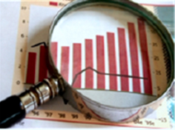
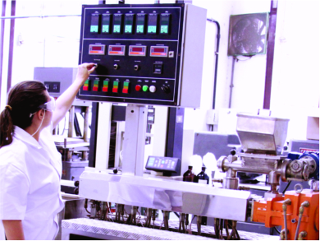
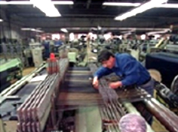
Ciclo de Inovação
Em que incide os Incentivos Fiscais da “Lei do Bem”
Pesquisa Básica
Pesquisa Aplicada
Desenvol.Tecnológico
Desenvol. De Protótipo
TIB/Apoio Técnico
Linha de Produção
Transporte, Logística, Comercialização
Pesquisa de Mercado
Fase de risco tecnológico
Não Atua
Atua
Não Atua
Não Atua
(Fonte: Relatório Anual da Utilização dos Incentivos Fiscais – Ano base 2009).

Slide 9
Escopo da Lei do Bem
Conceder incentivos fiscais de apoio às atividades de pesquisa, desenvolvimento e inovação nas empresas, a fim de promover o desenvolvimento tecnológico do País.
Criar um ambiente favorável para que as empresas se sintam estimuladas a investir em PD&I.
Diminuir os custos e compartilhar os riscos da atividade inovadora, de forma a atender o interesse público de autonomia tecnológica e aumento de competitividade nacional.
Induzir a atuação dos agentes econômicos privados na direção das necessidades de inovação identificadas e manifestadas como de especial interesse para o País.

Slide 10
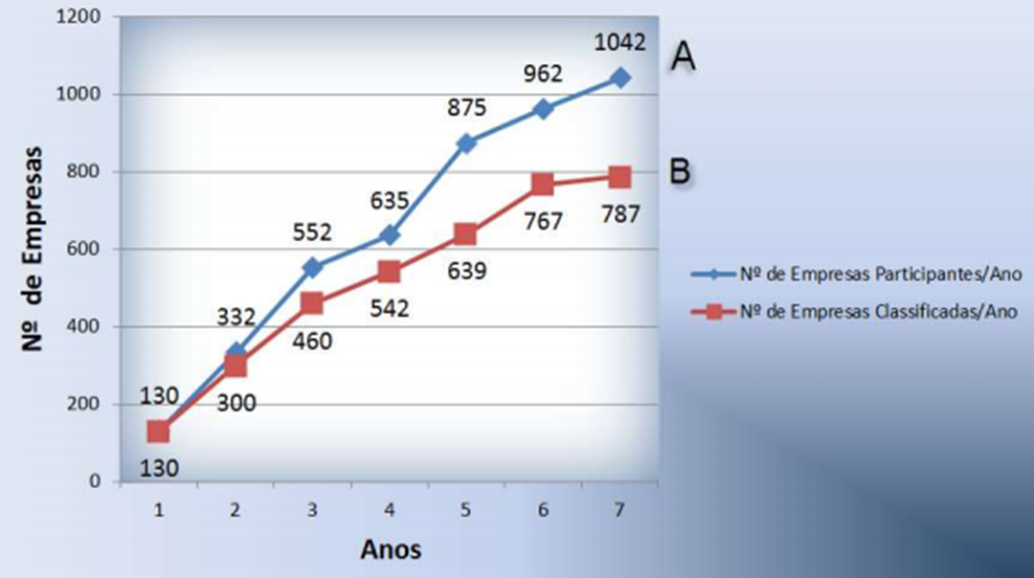
Resultado da aplicação dos incentivos fiscais 2013 – ano base 2012
NÚMERO DE EMPRESAS PARTICIPANTES x CLASSIFICADAS
Fonte: Relatório Anual da utilização dos incentivos fiscais – MCTI 2013

Slide 11
Organização Social
Aliança Estratégica Pública e Privada

Slide 12
Embrapii: P&D Pré-competitivo
Fase intermediária do processo inovativo
Essencial para a efetividade do processo inovativo
Exemplos: Escalonamento, Prova de Conceito, Planta Demonstração.
P&D
Básicos
Desenv.
tecnológico
Prova de
conceito
Demonstração
Escala
comercial
Descoberta e fundamentação científica
Desenvolvimento e demonstração em escala laboratorial
Desenvolvimento e demonstração em escala laboratorial
Validação de pressupostos econômicos
Construção de plantas de elevada capacidade produtiva
Foco na solução de problemas técnico-científicos
Foco na solução de problemas técnico-econômicos, logísticos e institucionais

Slide 13
Conector Embrapii
Empresas
Instituições Científicas e Tecnológicas
Estimular a inovação no país, considerada “instrumento fundamental para o desenvolvimento sustentável, o crescimento econômico e social, a geração de emprego e renda e a democratização de oportunidades".
Assegurar a "necessidade de maior articulação institucional entre os setores público e privado, de modo a complementar a atuação das agências de fomento existentes e as ações em curso, com vistas a uma maior colaboração na promoção à inovação".

Slide 14
Condições Gerais
Atuar preponderantemente nas fases intermediárias da inovação entendidas e incluídas nesta etapa as provas de conceitos, os pilotos e o escalonamento de processos entre outros correlatos;
O projeto deve gerar produtos e/ou soluções inovadores;
Os produtos e processos desenvolvidos deverão ser aplicados às empresas instaladas no Brasil, contribuindo para a produção nacional e a geração de empregos e divisas para o Brasil;
A execução e o gerenciamento do projeto serão de responsabilidade da Unidade EMBRAPII (INT);
O planejamento detalhado do projeto será efetuado pela Unidade EMBRAPII (INT) juntamente com a Empresa, incluindo o escopo, custos, tempo e demais áreas a serem planejadas;
1
2
3
4
5

Slide 15
Condições Gerais
Apenas serão financiadas as atividades desenvolvidas pela Unidade EMBRAPII (INT);
O projeto visa prioritariamente financiar despesas de custeio (contratação de pessoal, serviços de terceiros, despesas de viagens, material de uso e consumo), aceitando-se excepcionalmente investimentos (aquisição de máquinas e equipamentos e realização de obras);
O projeto somente deve abranger a área de específica do credenciamento da Unidade EMBRAPII (INT: Tecnologia Química Industrial);
Os direitos de propriedade intelectual sobre os produtos/soluções resultantes do projeto serão compartilhados na razão direta dos investimentos financeiros feitos por cada parte e objeto de cláusula contratual específica;
Remuneração (royalties, bônus, etc.) negociada caso a caso.
6
7
8
9
10

Slide 16
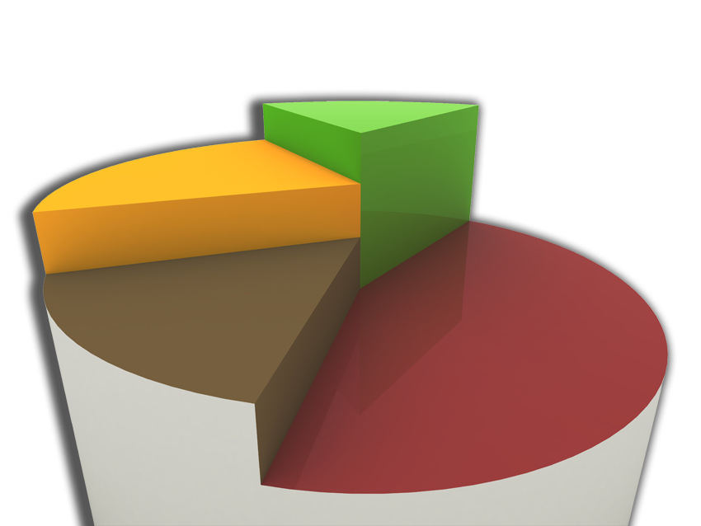
Modelo de Financiamento – Regra Geral
a parcela correspondente à contribuição da EMBRAPII será no máximo equivalente a 1/3 do valor total (financeira);
a contrapartida das empresas parceiras, no mínimo, a 1/3 do valor total (financeira); e
o valor remanescente corresponderá à contrapartida da instituição de pesquisa (financeira ou não financeira).
Essa regra geral de composição aplica-se ao somatório dos projetos executados no âmbito do plano de ação e não a cada projeto

Slide 17
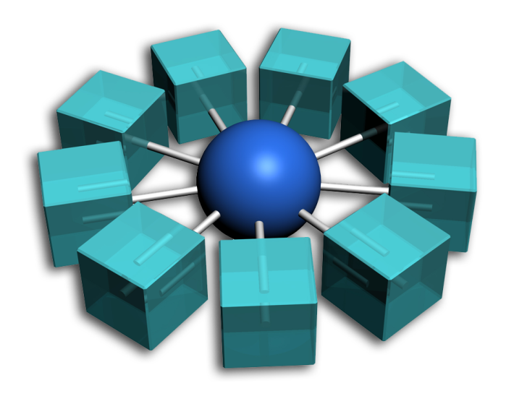
Modelo de Financiamento - Disposições
todo projeto EMBRAPII será cofinanciado por, ao menos, uma empresa;
nos projetos em que os recursos aportados pelas empresas decorrerem de obrigações legais de investimento em P&D, a participação da empresa será, no mínimo, de 50% do valor do projeto;
em todos os demais casos, a participação da empresa não poderá ser inferior a 10% do valor do projeto;
em qualquer caso, a participação da empresa no projeto deverá ser sempre com recursos próprios e/ou obtidos através de financiamento reembolsável.

Slide 18
INT Investimento Econômico
EMPRESA 50% do Investimento Financeiro
EMBRAPII 50% do Investimento Financeiro
Condições de Cofinanciamento
Aporte financeiro não reembolsável da EMBRAPII e disponibilidade imediata
Aporte financeiro da Empresa: cronograma de desembolso
Investimento Econômico (INT): RH e infraestrutura científica e tecnológica do INT

Slide 19
Elementos Motivacionais
Velocidade na implementação de projetos
Negociação direta com empresas
Agilidade e efetividade no atendimento das demandas
Prestação de contas e monitoramento/controle de forma desburocratizada.
Foco
Agilidade
Efetividade

Slide 20
Passo-a-Passo Inicial
Prospecção
Planejamento
do projeto
Formalização
Confidencialidade
Análise
Comitê INT
Liberação Financeira
Negociação
Anterioridade
Execução

Slide 21
Projeto Piloto EMBRAPII
Empresa Brasileira de Pesquisa e Inovação Industrial
Início em setembro de 2011
Captação de projetos finalizada em junho de 2014
Término da execução dos projetos em julho de 2016
Área INT: Energia e Saúde

Slide 22
Projetos - Piloto EMBRAPII (INT)

Slide 23
Estruturação da apresentação:
EMBRAPII
Instituto Nacional de Tecnologia
A Unidade EMBRAPII INT

Slide 24
Por que o INT ?
Experiência como articulador entre academia e empresas;
Ter como negócio desenvolver tecnologias – P&D aplicado para empresas;
Excelência em inovação tecnológica em áreas estratégicas;
Infraestrutura física adequada;
Recursos humanos capacitados;
Instituto Tecnológico Politécnico;
Reconhecida liderança no tema Tecnologia Química Industrial;
Ser órgão da administração direta do governo federal – MCTI.

Slide 25
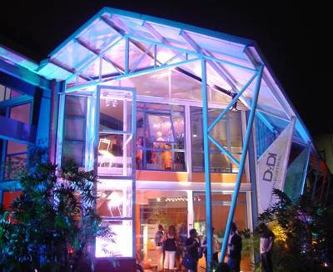
Instituto Nacional de Tecnologia
Unidade de Pesquisa do Ministério da Ciência, Tecnologia e Inovação, criado em 1921 por Ernesto da Fonseca Costa, com o nome de Estação Experimental de Combustíveis e Minérios.

Slide 26
Visão
Ser reconhecido como referência nacional em pesquisa e desenvolvimento tecnológico para a inovação.

Slide 27
Missão
Participar do desenvolvimento sustentável do Brasil, por meio da pesquisa tecnológica, da transferência do conhecimento e da promoção da inovação.

Slide 28
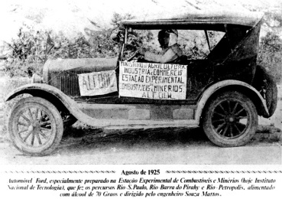
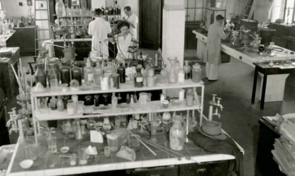
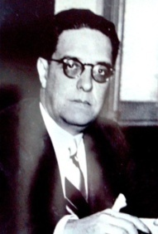
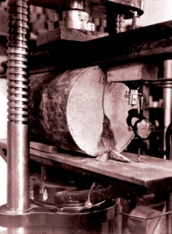
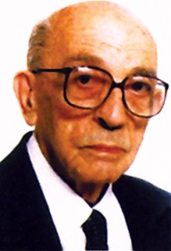
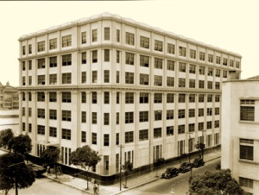
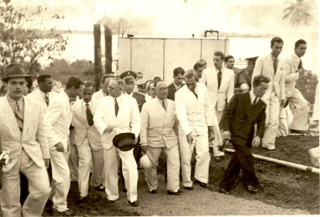
Ernesto Lopes da Fonseca Costa – 1º Diretor
Uso de álcool 70º em automóvel
Primeira liga ferro-manganês com minério brasileiro
Pesquisa com Biocombustíveis
1921
1926
1934
1947
1925
1925
1942
Adoção na Europa do Brazilian Test, método que mede a resistência do concreto à tração
Criação do INT com a denominação de Estação Experimental de Combustíveis e Minério
Caracterização do carvão nacional para uso na siderurgia
Fernando Lobo Carneiro desenvolveu o teste mundialmente utilizado
Getúlio Vargas visita o poço de petróleo identificado pelo INT em Lobato - BA

Slide 29
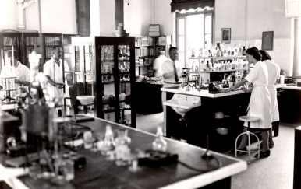
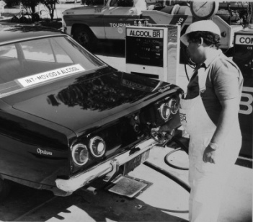
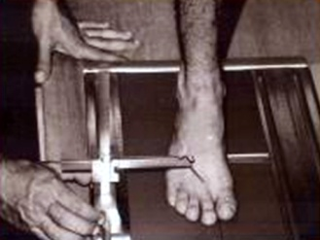
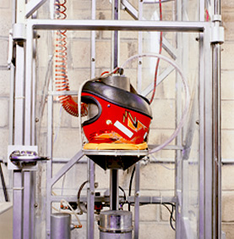
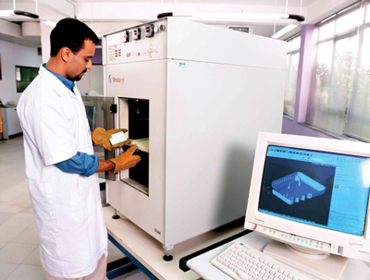
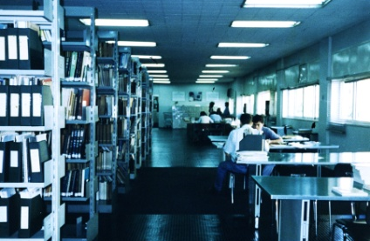
Laboratório de Química das Proteínas: parceria de excelência com o Deptº de Agricultura dos EUA
Conclusão do Levantamento Antropométrico da população Brasileira
Participação na elaboração do PRÓ-ALCOOL (Programa Nacional do Álcool)
Primeiros estudos no INT com mistura de combustíveis (álcool/diesel)
INT torna-se o 23º Organismo Certificador de Produtos do Brasil
1º Estudo de Corrosão sob tensão no Brasil, realizado pelo Laboratório de Metalografia do INT
1969
1981
1998
1952
1975
1990
2001
Término da Divisão de Metrologia do INT, início do Instituto Nacional de Pesos e Medidas (INPM), atual Inmetro.
Ônibus do Rio de Janeiro usam o INTol: mistura de óleos vegetais, diesel e etanol
Inauguração do serviço de prototipagem rápida no Brasil
Implantação do 1º Centro da Informação Tecnológica da América Latina

Slide 30
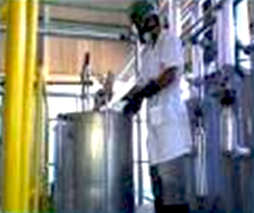
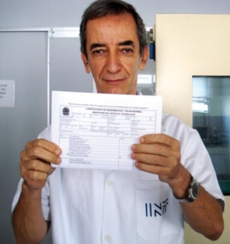
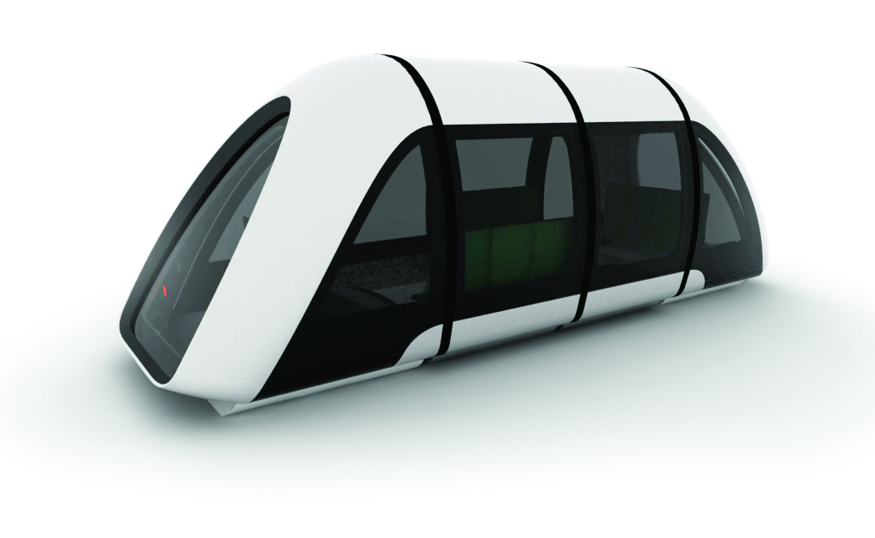
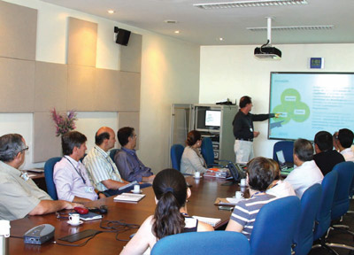
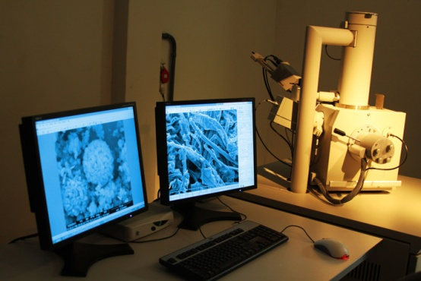
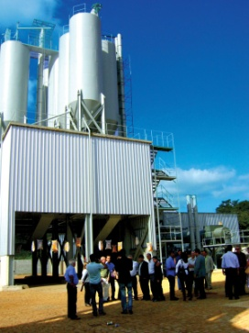
Criação do Centro de Tecnologia do Nordeste (Cetene)
Design do novo trem de levitação magnética
1º contrato de transferência de tecnologia – patente do bloco padrão de dureza
Royalties de pesquisa pela 1ª vez são recebidos no contracheque
Gestão da Estratégia
2008
2010
2012
2004
2009
2011
Inauguração de fábrica de argamassas com tecnologia de aproveitamento de resíduos
Criação do Centro de Caracterização em Nanotecnologia (Cenano)
EMBRAPII
O INT torna-se uma das três instituições a oferecem o atendimento piloto da Empresa Brasileira de Pesquisa e Inovação Industrial (Embrapii), dando suporte a projetos de inovação nas indústrias brasileiras. Por meio do programa, o Instituto desenvolve novos produtos e processos nas áreas de Energia e do complexo industrial da Saúde.

Slide 31
Foco de atuação
Demandas da
Sociedade:
Petróleo, Gás e Petroquímica
Energias Renováveis
Quimica Verde
Complexo Industrial da Saúde
Complexo Industrial da Defesa
Tecnologias Sociais
Promoção do Foco:
Promover o desenvolvimento de soluções completas por meio da agilidade e transversalidade das suas competências em Química, Materiais e Engenharia de Produtos e Processos, com foco nos seguintes temas estratégicos

Slide 32
Foco de atuação em temas estratégicos
Competências
Petróleo, gás petroquímica
Energias renováveis
Química verde
Saúde
Defesa
Tecnologias sociais
Catálise
---
---
Corrosão
---
---
Desenvolvimento, avaliação e certificação de produtos
---
Design
---
Energia
Engenharia de avaliação e de produção
Materiais poliméricos
Química analítica

Slide 33
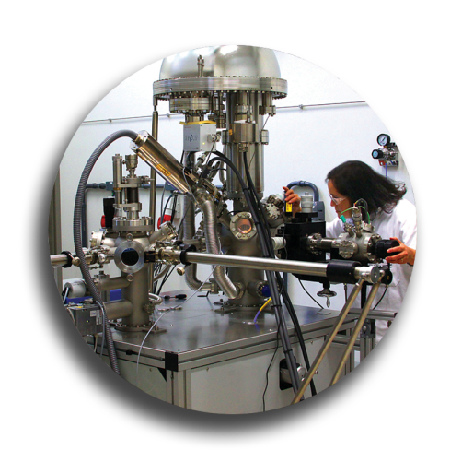
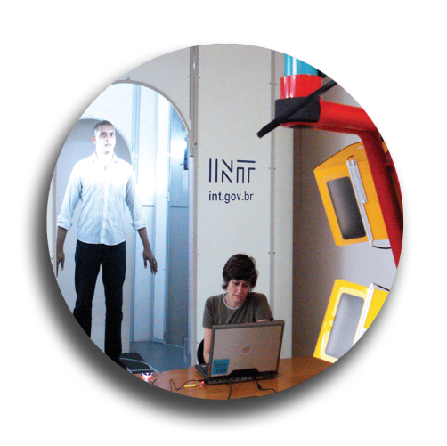
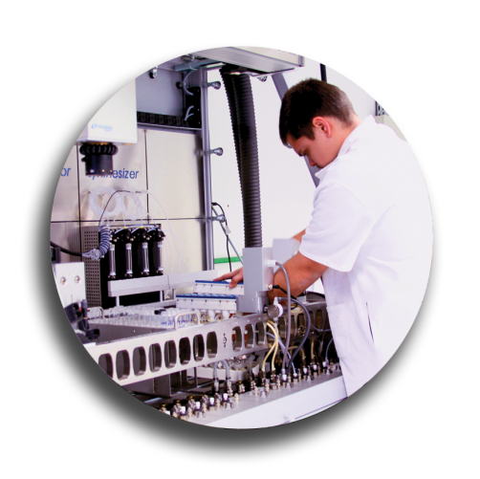
Infraestrutura
Laboratórios (22 no Rio de Janeiro)
Centro de Caracterização em Nanotecnologia
Caracterização de Propriedades Mecânicas e Microestruturais
Ensaios de Produtos
Avaliação de Artigos Médico-Hospitalares
Química Analítica Inorgânica
Tabaco e Derivados
Análise Orgânica Instrumental
Tecnologia de Materiais Poliméricos
Tecnologia de Pós
Ergonomia
Modelos Tridimensionais

Slide 34
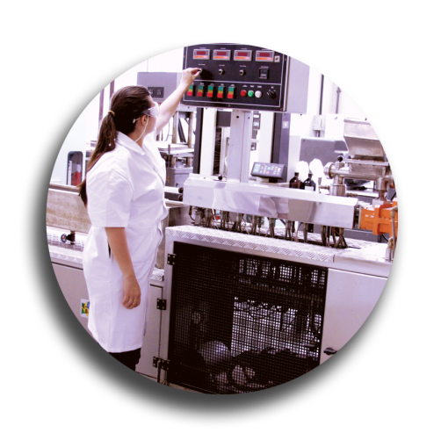
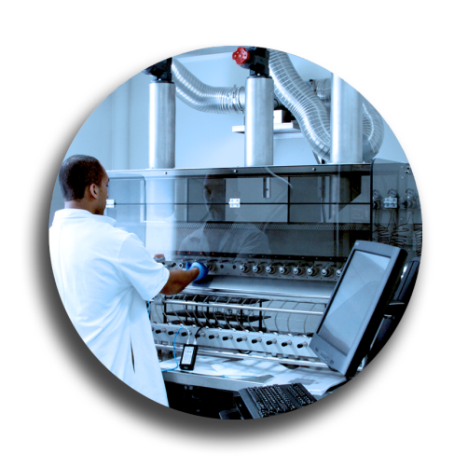
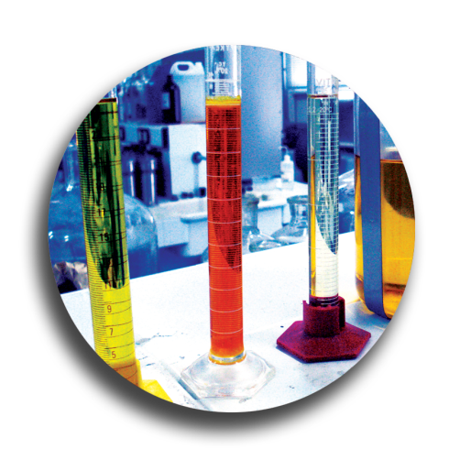
Infraestrutura
Laboratórios (22 no Rio de Janeiro)
Catálise
Biocatálise
Catálise Combinatorial
Corrosão e Proteção
H₂S, CO₂ e Corrosividade
Biocorrosão e Biodegradação
Gás e Energia
Combustíveis e Lubrificantes
Medidas Eletroquímicas
Microalgas
Motores (em construção)

Slide 35
Corpo funcional: 700 pessoas
Titulação
Total
Doutor
88
Mestre
108
Nível superior - especialização
174
Nível superior
184
Nível médio
146
TOTAL
700

Slide 36
Pedidos de Privilégios INT

Slide 37
Estruturação da apresentação:
EMBRAPII
Instituto Nacional de Tecnologia
A Unidade EMBRAPII INT

Slide 38
ÁREA DE COMPETÊNCIA INT
Tecnologia Química Industrial
Subáreas | Exemplos de Linhas de Atuação
Tecnologia Química Orgânica | Polímeros
Tecnologia Química Inorgânica | Cerâmicas Metais Catalisadores
Processos Químicos | Catálise e biocatálise
Processos Físico Químicos | Corrosão e biocorrosão

Slide 39
ÁREA DE COMPETÊNCIA INT
Tecnologia Química Industrial
Tecnologia Química Orgânica
Exemplos de Linhas de Atuação | Exemplos de Projetos
Polímeros | Desenvolvimento de resinas poliméricas para recobrimento de bronzinas para redução de atrito Desenvolvimento de compósitos de polímeros termoplásticos com cargas minerais e vegetais para aplicações em embalagens

Slide 40
ÁREA DE COMPETÊNCIA INT
Tecnologia Química Industrial
Tecnologia Química Inorgânica
Exemplos de Linhas de Atuação | Exemplos de Projetos
Cerâmicas Metais Catalisadores | Síntese de nanoestruturas inorgânicas para aplicações em catálise e materiais

Slide 41
ÁREA DE COMPETÊNCIA INT
Tecnologia Química Industrial
Processos Químicos
Exemplos de Linhas de Atuação | Exemplos de Projetos
Catálise Biocatálise | Produção de butanol a partir do etanol Conversão catalítica de insumos fósseis e renováveis em produtos químicos Conversão enzimática de substratos renováveis em produtos de interesse da indústria química

Slide 42
ÁREA DE COMPETÊNCIA INT
Tecnologia Química Industrial
Processos Físico Químicos
Exemplos de Linhas de Atuação | Exemplos de Projetos
Corrosão Biocorrosão | Estudo do efeito dos gases CO2 e H2S em pasta de cimento endurecida usada na cimentação de poços de petróleo/cenário pré-sal Desenvolvimento e aplicação de aditivos para indústria de combustível Pesquisa tecnológica para controle de biocorrosão e biodeteriorização em materiais

Slide 43
Tecnologia Química Industrial
Materiais Cerâmicos, Metálicos e Poliméricos
• Processamento e caracterização de titânio e ligas de titânio com porosidade controlada, por técnicas da metalurgia do pó, com aplicações na produção de implantes ortopédicos e dentários.
• Processamento e caracterização de biocerâmicas micro ou nanoestruturadas, por tecnologia de pós, para aplicação em implantes cirúrgicos e regeneração óssea.
• Processos para modificação de superfícies de titânio e ligas de titânio por técnicas aditivas, a exemplo dos revestimentos biocerâmicos, ou técnicas subtrativas, a exemplo de ataques químicos, para aplicações na produção de implantes cirúrgicos.
• Processamento e caracterização de polímeros termoplásticos bioabsorvíveis para aplicação em implantes cirúrgicos.
• Processamento e caracterização de composições termostáveis de drogas pouco solúveis e polímeros hidrossolúveis através da técnica de hot melt extrusion (extrusão a quente) aplicáveis à fabricação de medicamentos com melhorada biodisponibilidade no organismo.

Slide 44
Tecnologia Química Industrial
Materiais Cerâmicos, Metálicos e Poliméricos
• Processos para incorporação de cargas minerais em látex natural e sintético para a produção de compósitos e nanocompósitos elastoméricos para pneumáticos, mangueiras e membranas.
Processamento e caracterização de biocompósitos de polímeros termoplásticos com fibras vegetais aplicáveis em embalagens biodegradáveis para produtos alimentícios, cosméticos e de higiene pessoal.
• Processamento e caracterização de compósitos de polímeros termoplásticos com cargas minerais para aplicações em embalagens rígidas, peça e partes injetadas em geral, equipamentos e mobiliário.
• Processamento e caracterização de compósitos e nanocompósitos de polímeros termoplásticos e argilas organofilicas com aplicações em membranas, embalagens rígidas, peças e partes injetadas, equipamentos e mobiliário.
• Reaproveitamento de resíduos sólidos em composições com termoplásticos para a confecção de mobiliário e peças automotivas.

Slide 45
Tecnologia Química Industrial
Materiais Cerâmicos, Metálicos e Poliméricos
• Síntese de micro ou nanopartículas à base de biocerâmicas, por métodos de precipitação por via úmida e processo sol-gel, para aplicação em implantes cirúrgicos e regeneração óssea.
• Síntese e modificação de polímeros com aplicações em implantes, cimentos ósseos, cápsulas e nanocápsulas para fármacos, suplementos vitamínicos e alimentícios.
• Síntese e modificação de partículas e nanopartículas inorgânicas, por processo sol-gel e impregnação via úmida, para aplicação em compósitos e nanocompósitos inteligentes aplicados ao controle de corrosão.
• Estudos sobre a aplicação de resíduos na indústria de cerâmica e correlatos.
• Avaliação, caracterização e desenvolvimento de materiais, revestimentos e componentes metálicos.

Slide 46
Tecnologia Química Industrial
Catálise
• Síntese de catalisadores heterogêneos por métodos de impregnação, precipitação e sol-gel e metodologia highthroughput.
• Síntese de nanoestruturas inorgânicas para aplicações em catálise e materiais.
• Caracterização físico-química de catalisadores heterogêneos por técnicas espectroscópicas e termoprogramáveis.
• Determinação das propriedades estruturais, texturais, morfológicas e superficiais de catalisadores heterogêneos e nanoestruturas inorgânicas.
• Avaliação de desempenho de catalisadores heterogêneos em processos em fase gasosa (sólido-gás) isentos de compostos sulfurados.
• Avaliação de desempenho de catalisadores heterogêneos em processos em fase líquida (sólido-líquido).
• Conversão catalítica de insumos fósseis e renováveis em produtos químicos.
• Conversão catalítica de insumos fósseis e renováveis para produção de energia.

Slide 47
Tecnologia Química Industrial
Catálise
• Processos para geração e purificação de correntes de hidrogênio.
• Conversão catalítica de insumos renováveis e resíduos agroindustriais para produção de biocombustíveis.
• Conversão catalítica de insumos fósseis para produção de combustíveis.
• Processos de pirólise rápida e remoção de alcatrão.
• Processos alcoolquímicos para obtenção de alcoóis superiores, ácidos, cetonas e ésteres.

Slide 48
Tecnologia Química Industrial
Corrosão e Degradação
• Determinação do comportamento de revestimentos (orgânicos/metálicos) nano e micro estruturados expostos a ambiente contendo H₂S/CO₂.
• Efeito dos gases CO₂ e H₂S em pasta de cimento endurecida usada na cimentação de poços de petróleo/cenário pré-sal.
• Efeito dos gases CO₂ e H₂S em polímeros utilizados na indústria de óleo & gás/cenário pré-sal.
• Desempenho de produtos químicos utilizados para mitigar a corrosão na cadeia produtiva de óleo e gás/sistemas de produção do pré-sal e águas profundas.
• Seleção de materiais metálicos, quanto à corrosão utilizados na área de exploração, produção e transporte de petróleo em ambientes contendo dióxido de carbono (CO₂), sulfeto de hidrogênio (H₂S) e cloreto em diversas condições de pressão e temperatura inclusive em alta pressão e temperatura, condições do pré-sal.
• Estudo da mecânica da fratura de materiais metálicos expostos a ambientes corrosivos (H₂S/CO₂) em diversas condições de pressão e temperatura inclusive em alta pressão e temperatura, condições do pré-sal.

Slide 49
Tecnologia Química Industrial
Corrosão e Degradação
• Seleção de processos e de procedimentos de soldagem de juntas soldadas para serviço “Sour” – presença de sulfeto de hidrogênio.
• Determinação da vida útil de materiais metálicos carregados ciclicamente e expostos a diversos ambientes e condições corrosivas com ênfase em H₂S/CO₂.
• Análise de falha de materiais com indícios da influência do meio ambiente na fratura.
• Avaliação de substâncias biocidas no controle de micorganismos.
• Avaliação, identificação e controle da biocorrosão e biodeterioração em materiais.
• Pesquisa tecnológica para o desenvolvimento de superfícies funcionalizadas com características anticorrosivas e tribológicas superiores utilizando técnicas eletroquímicas.
• Estudo e desenvolvimento de protocolos de ensaios para avaliação da corrosão eletroquímica no setor de óleo & gás em plataformas “off shore”, dutos terrestres e refinarias.

Slide 50
Tecnologia Química Industrial
Corrosão e Degradação
• Estudos em campo controlado de revestimentos anticorrosivos associados a técnicas de proteção catódica em tubulações enterradas a partir de técnicas eletroquímicas, analíticas e microanalíticas.
• Avaliação de desempenho de inibidores de corrosão para o setor de óleo & gás em condições normais e de alta pressão e temperatura relacionadas ao pré-sal.
• Técnicas de microscopia eletrônica de varredura de alta definição e de força atômica para caracterização de processos corrosivos.
• Estudos de corrosão atmosférica de materiais e revestimentos através de exposição em câmaras de névoa salina, SO₂, umidade relativa saturada (U.R. 100%) e UV (ultravioleta).
• Desenvolvimento de combustíveis de referencia para avaliação do desempenho de materiais e produtos.
• Desenvolvimento de metodologias de monitoramente dos processos de degradação e corrosão de materiais e produtos.

Slide 51
Tecnologia Química Industrial
Corrosão e Degradação
• Avaliação da compatibilidade de materiais e produtos através de novas tecnologias "in-situ".
• Desenvolvimento de aditivos antioxidantes, anticorrosivos e anticongelantes.
• Desenvolvimento e aplicação de aditivos para a indústria de combustíveis.

Slide 52
Tecnologia Química Industrial
Biomassas / Gaseificação
• Processos para produção de biomassa de microalgas aplicáveis a cosméticos, produtos veterinários e nutracêuticos.
• Desenvolvimento e avaliação de novos combustíveis.
• Processos de gaseificação.

Slide 53
Tecnologia Química Industrial
Biocombustíveis
• Processos para produção de biocombustíveis a partir da biomassa de microalgas.
• Processamento e caracterização de biocombustíveis e combustíveis não-convencionais (lenha, carvão vegetal, biodiesel, etanol, biogás, “shale gás” etc.).
• Processamento e caracterização de combustíveis convencionais (diesel, gasolina, gás natural, GLP etc.).
• Otimização de metodologias de avaliação e caracterização de combustíveis.
• Desenvolvimento e avaliação de novos combustíveis.

Slide 54
Muito obrigado!
Instituto Nacional de Tecnologia
Av. Venezuela, 82
Rio de Janeiro – RJ
Tel: 21 2123-2718
Email: vicente.landim@int.gov.br
Site: www.int.gov.br

Slide 55
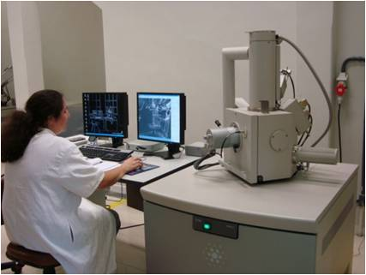
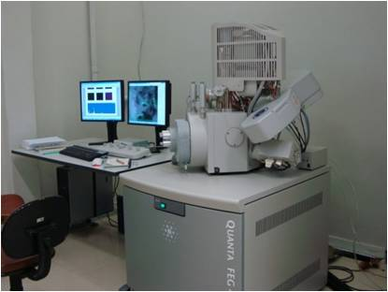
Centro de Caracterização em Nanotecnologia (CENANO)
1 – O MEV convencional com filamento de tungstênio permite a obtenção de imagens com ampliações de até 50.000 X e espectros de microanálise química por EDS (energia dispersiva de raios X).
2 – O MEV-FEG de alta resolução com canhão de emissão de elétrons por campo elétrico (“field emission gun”) permite obter imagens com ampliações de até 50.000 X, espectros de EDS e WDS (microanálise química por comprimento de onda de raios X: mais demorada, porém mais precisa) e a indexação cristalográfica por difração de elétrons retroespalhados EBSD (“electron back scattering diffraction”). Destina-se a análises mais complexas.
1 - MEV convencionall.
2 - MEV-FEG (alta resolução).

Slide 56
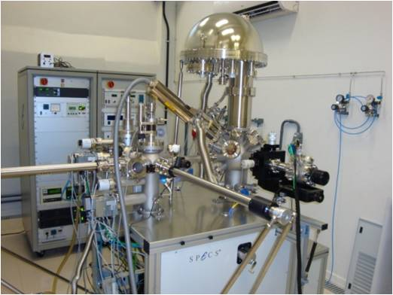
Centro de Caracterização em Nanotecnologia (CENANO)
3 - XPS (X-Ray photoelectron spectroscopy) é um equipamento de espectroscopia de fotoelétrons por raios X: utiliza uma fonte de raios X que incide sobre uma amostra, gerando fotoelétrons que são capturados e processados para gerar um espectro de composição química numa camada muito superficial do material (cerca de 100 nm), ao contrário do MEV/EDS que executa análises bem mais profundas.
3 - XPS.

Slide 57
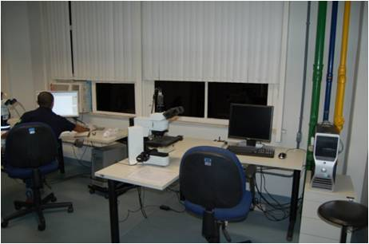
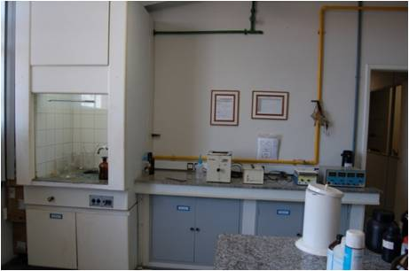
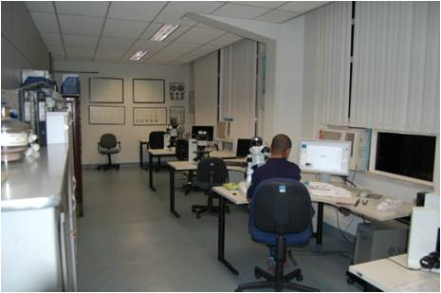
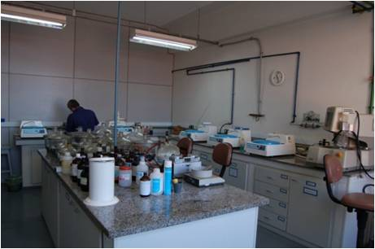
Laboratório de Caracterização de Propriedades Mecânicas e Microestruturais (LACPM)
Sala de Microscopia
Analisador de Imagem e Microscópios
Sala de Preparação de Amostras
Lixamento e Polimento

Slide 58
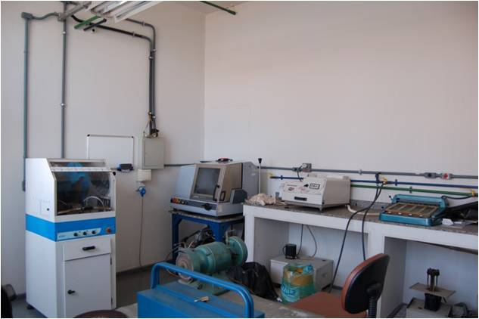
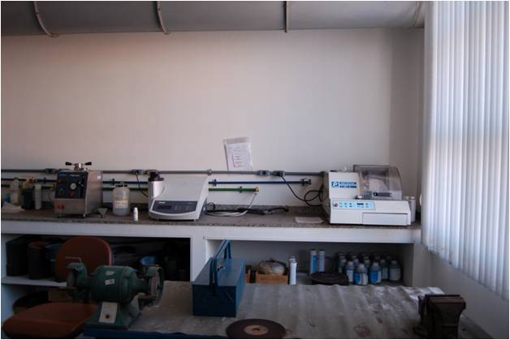
Laboratório de Caracterização de Propriedades Mecânicas e Microestruturais (LACPM)
Sala de Preparação de Amostras
Corte e Embutimento

Slide 59
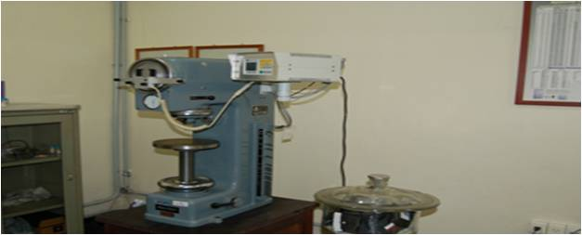
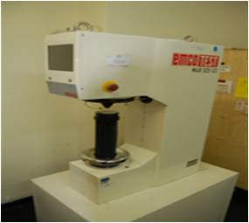
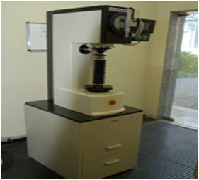
Laboratório de Caracterização de Propriedades Mecânicas e Microestruturais (LACPM)
Sala de Ensaios de Dureza

Slide 60
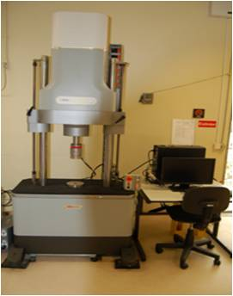
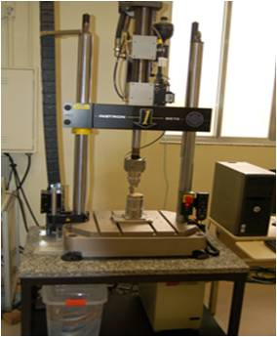
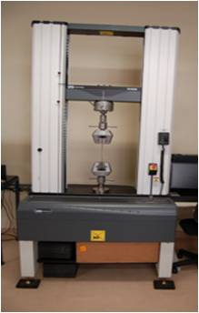
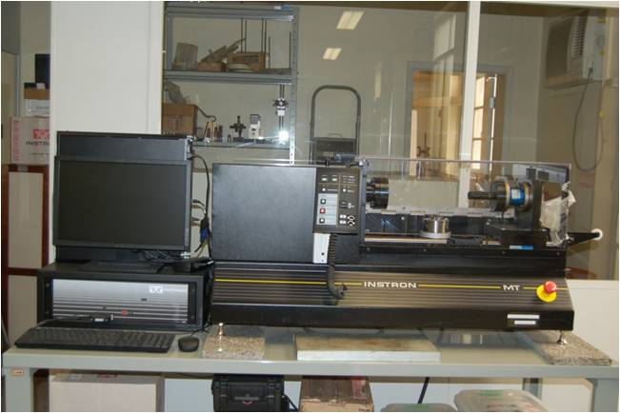
Laboratório de Caracterização de Propriedades Mecânicas e Microestruturais (LACPM)
Laboratório de Implantes – Máquinas de Ensaios de Fadiga, Ensaio de Tração e Ensaio de Torção.

Slide 61
Laboratório de Ensaios de Produtos (LAENP)
O LAENP tem como foco essencial a prestação de serviços de ensaios e serviços tecnológicos direcionados à produtos de segurança compulsórios, como:
a verificação da conformidade;
a acreditação; e
ao desenvolvimento.
Fósforos de Segurança, conforme NBR 13725/10 e Portarias INMETRO 641:2012 e 642:2012

Slide 62
Laboratório de Ensaios de Produtos (LAENP)
Cadeira Plástica Monobloco , conforme a ABNT NBR 14776/2013 e Portaria INMETRO 213:2007.

Slide 63
Laboratório de Ensaios de Produtos (LAENP)
Capacetes e Viseiras para Condutores e Passageiros de Motocicletas e Similares, conforme ABNT NBR 7471/2001 e Portaria INMETRO número 456:2010.

Slide 64
Laboratório de Ensaios de Produtos (LAENP)
Embalagens Destinadas ao Envasilhamento de Álcool Etílico, conforme Portaria INMETRO n° 269 :2008.

Slide 65
Laboratório de Avaliação de Artigos Médico-Hospitalares (LAAMH)
Máquina de Ensaio de Tração
Implantes Mamários, Luva Cirúrgica e Luva para Procedimentos não Cirúrgicos.
Equipamento para ensaio de resistência ao Impacto
Implantes mamários
Instrumento para ensaio de coesão de gel de silicone
Implantes mamários

Slide 66
Laboratório de Avaliação de Artigos Médico-Hospitalares (LAAMH)
Medidor de Altura
Implantes mamários
Equipamento para verificação da funcionalidade da válvula e do local de injeção
Implantes mamários.

Slide 67
Laboratório de Avaliação de Artigos Médico-Hospitalares (LAAMH)
Equipamento para ensaio de resistência à Fadiga
Implantes mamários
Medidor de Espessura
Implantes mamários, Preservativos masculinos, Luva cirúrgica e Luva para procedimentos não cirúrgicos

Slide 68
Laboratório de Avaliação de Artigos Médico-Hospitalares (LAAMH)
Máquina de Insuflação
Preservativos Masculinos
Máquina de Verificação da Integridade da Embalagem
Preservativos Masculinos

Slide 69
Laboratório de Avaliação de Artigos Médico-Hospitalares (LAAMH)
Máquina de Verificação Visual de Furos
Luva cirúrgica e Luva para procedimentos não cirúrgicos
Máquina de Verificação Elétrica de Furos
Preservativos masculinos

Slide 70
Laboratório de Avaliação de Artigos Médico-Hospitalares (LAAMH)
Prensa para confecção de corpos-de-prova para ensaio de tração
Implantes mamários, Luva cirúrgica e Luva para procedimentos não cirúrgicos
Medidor de Largura e Medidor de Comprimento
Preservativos masculinos

Slide 71
Laboratório de Avaliação de Artigos Médico-Hospitalares (LAAMH)
Estufa para envelhecimento acelerado
Preservativos masculinos, Luva cirúrgica e Luva para procedimentos não cirúrgicos.
Termohigrógrafo para controle de Temperatura e Umidade
Implantes mamários, Preservativos masculinos, Luva cirúrgica e Luva para procedimentos não cirúrgicos

Slide 72
Laboratório de Avaliação de Artigos Médico-Hospitalares (LAAMH)
Balança para ensaio de determinação da quantidade de lubrificante
Preservativos masculinos.

Slide 73
Laboratório de Química Analítica Inorgânica (LAQUA)
Natureza dos Serviços Realizados
Atendimento às indústrias químicas e farmacêuticas, centros de pesquisa, órgãos de governo, universidades e unidades de pesquisa interna, órgãos de fiscalização e pessoas físicas:
Ensaios analíticos para determinação da composição química:
Metais e ligas metálicas (Implantes);
Eletro-eletrônicos (Placas de circuito);
Catalisadores;
Solos e Sedimentos;
Águas.
Desenvolvimento de métodos analíticos e pesquisas ambientais:
Métodos para a área de petróleo e ambiental;
Projetos de pesquisa sobre o impacto de contaminantes inorgânicos.
Análises químicas para avaliação da conformidade de produtos

Slide 74
Laboratório de Química Analítica Inorgânica (LAQUA)
Equipamentos analíticos
Espectrômetro de absorção atômica - AAS
Espectrofotômetro ultravioleta-visível
Espectrômetro de emissão atômica - GDS
Espectrômetros de fluorescência de raios X por comprimento de onda– XRF
Espectrômetro de emissão atômica – ICP-OES

Slide 75
Laboratório de Química Analítica Inorgânica (LAQUA)
Equipamentos analíticos
Microscópio eletrônico de bancada – SEM/EDS
Espectrômetro de fluorescência de raios X por reflexão total – TXRF
Cromatógrafo de íons (detector de condutividade, amperométrico e UV-VIS)
Forno de digestão de amostra por micro-ondas
Moinho de bolas

Slide 76
Laboratório de Química Analítica Inorgânica (LAQUA)
Equipamentos analíticos
Analisadores elementares (matrizes inorgânicas)
C/S; N/O; H
Analisadores elementares (matrizes orgânicas)
CHNS; TOC/TN

Slide 77
Laboratório de Tabaco e Derivados (LATAB)
Natureza dos Serviços Realizados
Atendimento às indústrias químicas e farmacêuticas, centros de pesquisa, órgãos de governo, universidades e unidades de pesquisa interna, órgãos de fiscalização e pessoas físicas:
Avaliação, definição e aplicação de parâmetros químicos e métodos analíticos;
Desenvolvimento de métodos analíticos instrumentais. Técnicas empregadas: cromatografia líquida e gasosa;
Analises químicas para avaliação da conformidade de produtos (Ex.: análise de determinação de material volátil em implantes mamários e análise por SIMDIS e DAC em petróleo e seus derivados e sulfurados em naftas (ASTM D 5623).

Slide 78
Laboratório de Tabaco e Derivados (LATAB)
Equipamentos analíticos
Cromatógrafo a Gás com detector NCD
Cromatógrafo Iônico com detector de condutividade
Cromatógrafo a Líquido de Ultra Eficiência com PDA, FLD e ELS
Cromatógrafo a Líquido de Ultra Eficiência com detector MS/MS Orbitrap
Cromatógrafo a Gás com FID, TCD, NPD, ECD e MS/MS
Cromatógrafo a Líquido com DAD, FLD e MS/MS Ion Trap

Slide 79
Laboratório de Análise Orgânica Instrumental (LANOI)
Natureza dos Serviços Realizados
Atendimento às indústrias químicas e farmacêuticas, centros de pesquisa, órgãos de governo, universidades e unidades de pesquisa interna, órgãos de fiscalização e pessoas físicas.
Desenvolvimento de método para separação, identificação e quantificação de componentes em amostras simples a muito complexas: produtos das indústrias farmacêutica, química, Técnicas empregadas: CG-DIC, CG-EM.
Desenvolvimento de métodos de análise qualitativo e quantitativo de solventes residuais em fármacos, produtos de uso médico, etc. Técnicas empregadas: HS-CG-DIC e HS-CG-EM
Caracterização de materiais poliméricos: borrachas, plásticos e resinas. (matéria prima e produto acabado. Técnicas Empregadas: FTIR, ATR-FTIR
Determinação de água em diversas matrizes, tais como biodiesel, derivados de petróleo, cosméticos e alimentos. Técnica empregada: Titulação por Karl Fischer

Slide 80
Laboratório de Análise Orgânica Instrumental (LANOI)
Equipamentos analíticos
Cromatógrafos a gás com detector de massas e Amostradores Headspace
Tituladores Karl Fischer volumétrico e coulumétrico
Espectrômetro de infravermelho por transformada de Fourier com Microscópio
Comatógrafo a Gás com detectores de ionização em chama (GC-FID) e condutividade térmica (GC-TCD).

Slide 81
Laboratório de Tecnologia de Materiais Poliméricos (LAMAP)
Atividades em P&D
Desenvolvimento e processamento de nano e microcompósitos para diversas aplicações
Especificação e seleção de materiais para peças e partes de dispositivos diversos
Adaptação de técnicas de processamento poliméricos para tecnologia farmacêutica (Hot melt extrusion).
Encapsulamento de princípios ativos e suplementos alimentícios
Pesquisa, desenvolvimento e inovação em áreas estratégicas
Nanotecnologia
Saúde
Petróleo, Gás e Petroquímica

Slide 82
Laboratório de Tecnologia de Materiais Poliméricos (LAMAP)
Interesses em P&D
Nanopartículas inteligentes com resposta modulada por fatores externos
Aplicação da extrusão (processo HME) para solubilização de drogas pouco solúveis
Compósitos poliméricos leves para o setor automotivo
Rotas de encapsulamento para liberação controlada ou proteção de moléculas instáveis

Slide 83
Laboratório de Tecnologia de Materiais Poliméricos (LAMAP)
Infraestrutura instalada e pessoal capacitado para síntese, processamento e caracterização de polímeros, compósitos e formulações elastoméricas
Equipamentos de processamento de termoplásticos (extrusoras mono e dupla rosca, injetora, sopradora e reômetros de torque e de placas paralelas)
Equipamentos de processamento de elastômeros (misturador de cilindros, prensas e analisador de processamento de borracha)
Analisadores térmicos (TGA, DTA, DSC)
Ensaios mecânicos (tração, flexão, compressão, impacto, dureza, resiliência e fadiga)
Equipamentos para determinação de resistência à radiação ultravioleta, ao envelhecimento térmico e à chama
Laboratório com reatores para sínteses em massa, solução e emulsão

Slide 84
Laboratório de Tecnologia de Pós (LATEP)
Atividades em P&D
Desenvolvimento de técnicas de processamento para controle da porosidade da superfície de titânio
Tratamento superficial do titânio para favorecimento da ósseointegração de implantes
Processamento e caracterização de cerâmicas e biocerâmicas
revestimento
Pesquisa, desenvolvimento e inovação em áreas estratégicas
Nanotecnologia
Saúde
Cerâmicas

Slide 85
Laboratório de Tecnologia de Pós (LATEP)
Interesses em P&D
Desenvolvimento de processos biomiméticos para revestimentos biocerâmicos
Deposição de filmes finos sobre superfície de titânio por “Radiofrequency magnetron sputtering”
Otimização da biocompatibilidade e osseointegração de implantes
Processos de síntese e modificação superficial de materiais cerâmicos para compósitos

Slide 86
Laboratório de Tecnologia de Pós (LATEP)
Infraestrutura instalada e pessoal capacitado para síntese, processamento e caracterização de pós cerâmicos e metálicos
Equipamentos de processamento de cerâmicas (fornos até 1400ºC, prensas isostática e uniaxiais, misturadores e moinhos)
Equipamentos de caracterização de pós (difratômetro de raios-X, porosímetro de mercúrio, BET e potencial zeta)
Câmara climática (controle de temperatura e umidade)
Laboratório equipado para síntese de cerâmicas e biocerâmicas
INCT

Slide 87
Laboratório de Ergonomia (LABER)
Competências/Qualificações
Pesquisas antropométricas 1D e 3D para formação de bancos de dados antropométricos da população brasileira

Slide 88
Laboratório de Ergonomia (LABER)
Competências/Qualificações
Desenvolvimento de ferramentas computacionais:
1
Simuladores virtuais 3D que incorporam modelagem humana digital 3D e captura de movimentos humanos para estudo de atividades reais de trabalho, atividades esportivas e de desporto paralímpico, bem como, para estudos do envelhecimento e para a formação de pessoas

Slide 89
Laboratório de Ergonomia (LABER)
Competências/Qualificações
Desenvolvimento de ferramentas computacionais:
2
Elaboração de bancos de dados contendo diagnósticos ergonômicos de atividades de trabalho para aplicação em projeto de situações de trabalho

Slide 90
Laboratório de Ergonomia (LABER)
Competências/Qualificações
Desenvolvimento de ferramentas computacionais:
3
Softwares para análise cinemática

Slide 91
Laboratório de Ergonomia (LABER)
Competências/Qualificações
Avaliação e projeto ergonômico de produtos, postos e ambientes de trabalho

Slide 92
Laboratório de Ergonomia (LABER)
Competências/Qualificações
Projeto de configuração de telas de operação e representação de alarmes para SDCDs em refinarias de petróleo para aumento da confiabilidade humana

Slide 93
Laboratório de Modelos Tridimensionais (LAMOT)
Linha Design para Sustentabilidade e Tecnologias Assistivas
1
Design para Sustentabilidade
Desenvolvimento de produtos de baixo impacto ambiental
Projetos de soluções para Mobilidade sustentável
Consultorias em Ecodesign
Pesquisa em Ecodesign
Veículo de entregas híbrido pedal / bateria (em desenvolvimento)
Projeto de componentes de veículos híbridos (em desenvolvimento)
Componentes de ônibus urbano (em negociação)
Impacto ambiental de embalagens
Organização de eventos e redes Internacionais em ecodesign

Slide 94
Laboratório de Modelos Tridimensionais (LAMOT)
Linha Design para Sustentabilidade e Tecnologias Assistivas
1
Design para Sustentabilidade
Embalagens sustentáveis desenvolvidas pelo INT para caquis, mangas e papayas nos Hortifrutis de São Paulo e Rio de Janeiro / na empresa BELLO FRUIT e na Holanda
Ganharam o maior prêmio do Design mundial

Slide 95
Laboratório de Modelos Tridimensionais (LAMOT)
Linha Design para Sustentabilidade e Tecnologias Assistivas
1
Design para Sustentabilidade
Embalagens sustentáveis desenvolvidas pelo INT para morango e palmito de pupunha entregues aos produtores de Minas, Hortifruti e Paraná

Slide 96
Laboratório de Modelos Tridimensionais (LAMOT)
Linha Design para Sustentabilidade e Tecnologias Assistivas
2
Tecnologias Assistivas
Projetos para pessoa com deficiência
Projeto de equipamento médico hospitalar
Projeto de equipamento para Paradesporto
NuTA - Núcleo de Tecnologias Assistivas Selecionado pelo MCTI como um dos núcleos de desenvolvimento de novas tecnologias
Sistema para atendimento ambulatorial em campo
(em desenvolvimento)
Cadeira para rúgbi infanto juvenil
Cadeira hospitalar (em desenvolvimento)
Base de lançamento de peso

Slide 97
Laboratório de Modelos Tridimensionais (LAMOT)
Linha Design para Sustentabilidade e Tecnologias Assistivas
2
Tecnologias Assistivas
Colete para um menino com paralisia cerebral e sem tônus muscular
Pela primeira vez no mundo um produto para deficiente participa de um desfile de modas
São Paulo Fashion Week 2010 - OEstudio

Slide 98
Laboratório de Catálise (LACAT)
Atividades em P&D
Desenvolvimento de novos catalisadores e processos inovadores.
Aperfeiçoamento e atualização dos processos comerciais.
Coleta e análise de informações técnicas para apoiar a indústria nos processos decisórios
Pesquisa, desenvolvimento e inovação em áreas estratégicas
Nanotecnologia
Hidrogênio e Energias Renováveis
Petróleo, Gás e Petroquímica
Química Verde

Slide 99
Laboratório de Catálise (LACAT)
Interesses em P&D
Produção de Hidrogênio a partir de renováveis (etanol, glicerol, bio-óleo) para células a combustível
Combustíveis alternativos (querosene de aviação “verde”)
Combustíveis sintéticos do gás natural ou do CO₂ (Tecnologia GTL)
Químicos a partir de renováveis (etanol, açúcares C₅/C₆, glicerol)

Slide 100
Laboratório de Catálise (LACAT)
Infraestrutura instalada e pessoal capacitado para caracterização físico-química e avaliação da atividade de catalisadores sólidos
Espectroscopia e espectrometria (RAMAN, DRIFTS, FTIR)
Técnicas termoprogramáveis (TPSR, TPR, TPD e TPO)
Analisadores térmicos (TGA, DTA, DSC)
Difratometria (DRX)
Unidades de avaliação em escala de laboratório (contínuo ou batelada até 1000⁰C e 50bar).

Slide 101
Laboratório de Biocatálise (LABIC)
Conversão enzimática de substratos renováveis em produtos de interesse da indústria química;
Bioprocessamento de resíduos agroindustriais brasileiros para a produção de energia ou de produtos químicos de interesse;
Utilização de micro-organismos ou enzimas como biocatalisadores em reações hidrolíticas e oxidativas.

Slide 102
Laboratório de Biocatálise (LABIC)
Processamento de biomassa lignocelulósica para a produção de etanol 2G;
Utilização de resíduos agroindustriais brasileiros para a produção de hidrogenio biológico;
Degradação de herbicidas triazínicos mediada por Pleurotus ostreatus;
Síntese enzimática de especialidades químicas para utilização em formulações cosméticas e cuidados pessoais. .

Slide 103
Laboratório de Catálise Combinatorial (LACCO)
Objetivos
Síntese rápida de um grande número de catalisadores gerando um banco de dados;
caracterização e avaliação desses catalisadores;
Tratamento dos dados gerados e seleção dos melhores resultados;
Idealização de rotinas experimentais que permitam a otimização do que se pretende obter.

Slide 104
Laboratório de Catálise Combinatorial (LACCO)
High-troughput experimentation-“HTE”
Engloba as etapas de planejamento “design”, síntese e avaliação das bibliotecas geradas.

Slide 105
Laboratório de Corrosão e Proteção (LACOR)
Infraestrutura
Setor de eletroquímica aplicada;
Setor testes de corrosão;
Setor analítico e de microscopia;
Setor HTHP (altas temperaturas e pressão);
Setor de Intemperismo;
Setor de Biocombustíveis.

Slide 106
Laboratório de Corrosão e Proteção (LACOR)
Infraestrutura

Slide 107
Laboratório de Corrosão e Proteção (LACOR)
Laboratório de Corrosão/Eletroquímica
Microscópio de Força Atômica

Slide 108
Laboratório de Corrosão e Proteção (LACOR)
Estudo de proteção anticorrosiva em dutos
Fluorescência de Raios-X e Espectroscopia de Infravermelho

Slide 109
Laboratório de H₂S, CO₂ e Corrosividade (LAH2S)
o LAH2S avalia a integridade de materiais utilizados no transporte de petróleo em águas profundas, atua na qualificação de revestimentos de alto desempenho e na eficiência de produtos químicos e em inibidores de corrosão utilizados nos fluidos de completação e de estimulação ácida, sequestrantes de H₂S.
São reproduzidas em laboratório as condições encontradas na exploração e produção de óleo e gás, ambiente contendo H₂S e CO₂.
Capacitado para simular Cenário Pré-Sal – Alta Pressão e Oxigênio Zero

Slide 110
Laboratório de H₂S, CO₂ e Corrosividade (LAH2S)

Slide 111
Laboratório de Biocorrosão e Biodegradação (LABIO)
Diagnose do processo de biocorrosão em industrias;
Avaliação de microrganismos relacionados à biocorrosão – técnica de cultivo e por biologia molecular ;
Análise da diversidade de microrganismos por biologia molecular;
Identificação de bactérias e fungos através de sequenciamento genético;
Avaliação da eficiência de biocidas;
- Estudo da formação de biofilmes em superfícies metálicas e não metálicas;
- Análise de biofilmes por imagem (microscopia de fluorescência, confocal e eletrônica de varredura);
- Avaliação de susceptibilidade de revestimentos à adesão microbiana;
- Avaliação de biodegradação de materiais não-metálicos.

Slide 112
Laboratório de Biocorrosão e Biodegradação (LABIO)

Slide 113
Laboratório de Biocorrosão e Biodegradação (LABIO)

Slide 114
Laboratório de Biocorrosão e Biodegradação (LABIO)

Slide 115
Laboratório de Gás e Energia (LAGEN)
Análise e caracterização (GN, GLP, biogás etc.)
Avaliação, aprimoramento e desenvolvimento de equipamentos a gás de pequeno e médio portes

Slide 116
Laboratório de Gás e Energia (LAGEN)
Diagnósticos energéticos em instalações industriais (processos térmicos e elétricos)
Projeto de redução dos custos com energia
Avaliação tarifária de contas de fornecimento de energia elétrica
Avaliação de desempenho de equipamentos e processos (testes de campo e análises em geral)
Fornos
Secadores/estufas
Caldeiras
Sistemas de vapor
Sistema elétrico
Motores elétricos
Iluminação
etc.

Slide 117
Laboratório de Gás e Energia (LAGEN)
Estudos na área de emissões e mudanças climáticas
Aprimoramento tecnológico de empresas de pequeno porte
Desenvolvimentos de cenários setoriais para o uso de energia e emissões

Slide 118
Laboratório de Combustíveis e Lubrificantes (LACOL)
Análise e caracterização (gasolina, diesel, etanol, biodiesel, carvão, biomassas diversas, etc.)
Pesquisa de novos produtos (biodiesel, misturas diesel-álcool, aditivos)
Compatibilidade com materiais (peças de motores, tubulações etc.)
Estudos sobre estabilidade e envelhecimento

Slide 119
Laboratório de Medidas Eletroquímicas (LAMEL)
Avaliação do desempenho de eletrodos de referência estacionários
Desenvolvimento de metodologias para avaliação de desempenho, confiabilidade metrológica, calibração, estabilidade e durabilidade de sistemas de proteção catódica

Slide 120
Laboratório de Microalgas
P&D em produção de biodiesel de microalgas
Desenvolvimento de sistemas de cultivo de alta produtividade em biomassa
Otimização de processos pós-cultivo
P&D em produção de produtos de microalgas para a indústria de alimentos, cosméticos e nutracêuticos

Slide 121
Laboratório de Motores e Emissões
Laboratório de Motores e Emissões do Instituto Nacional de Tecnologia – INT, irá contar com um dinamômetro de motor e uma bancada de emissões FTIR e um sistema de emissões “On Board”. Esse laboratório será destinado, principalmente aos ensaios de motores ciclo Otto e Diesel. Essa bancada de teste será equipada com instrumentação e automação adequada, possibilitando assim o estudo do desempenho e das emissões gasosas do motor para subsidiar o desenvolvimento de diferentes combustíveis, biocombustíveis e suas misturas, inclusive com aditivos.
As indústrias brasileiras vêm buscando alternativas para se adequar às novas etapas da legislação de controle de emissão de gases de escape.
Uma alternativa para diminuir o nível de poluentes é reduzir o teor de enxofre encontrado na composição do diesel e da gasolina, já que o enxofre é uma das principais substâncias que contribuem para a formação de material particulado emitido pelos veículos diesel e para a redução da eficiência dos catalisadores dos veículos FLEX. Outra alternativa é o desenvolvimento de combustíveis alternativos, como os biocombustíveis e suas misturas, além de aditivações específicas para a redução de depósitos nos injetores, válvulas e na câmara de combustão do motor.

Slide 122
Laboratório de Motores e Emissões
A exemplo dos EUA será implantada no Brasil a aditivação de toda a gasolina do país. Dessa forma é importante se pesquisar o efeito de diferentes níveis e tipos de aditivos na formação de depósitos em válvulas e seus efeitos nas emissões de poluentes. Cabe ressaltar que o Brasil tem a particularidade de possuir toda a gasolina com adição de 20% – 25% de etanol.
A implantação do Laboratório de Motores e Emissões do INT permitirá uma investigação ampla das possibilidades de utilização de novos combustíveis, bem como um melhor conhecimento do desempenho e da emissão de poluentes desses combustíveis.

Slide 123
Laboratório de Motores e Emissões
Infraestrutura
Um banco de provas para motor com dinamômetro do tipo transiente de 250KW, incluindo sistema de automação e instrumentação auxiliar para controle de motor.
Um sistema de medição de emissões gasosas com computador, software e bancada de emissões do tipo FTIR;
Um Sistema de análise de hidrocarbonetos totais (HC) adicional
Equipamento de medição de emissões do tipo "ON-BOARD"
Instrumentação e automação adequada, que possibilite o estudo do desempenho e das emissões gasosas do motor.

